Slide 1
Algorytm Grovera
Paweł Knutelski, Sylwester Dudys, Michał Brańka

Slide 2
Algorytm Glovera
Algorytm kwantowy opracowany przez Lov Glovera w 1996r
Dotyczy przeszukania bazy danych składającej się z M elementów, gdzie klasycznie liczba kroków jest rzędu M, a w przypadku algorytmu G jest to ok M^1/2(kwadratowe przyśpieszenie)
Jest to algorytm asymptotycznie optymalny
Można go wykorzystać do oszacowania średniej i mediany zbioru liczb, oraz do rozwiązania problemu kolizji lub w łamaniu haseł

Slide 3
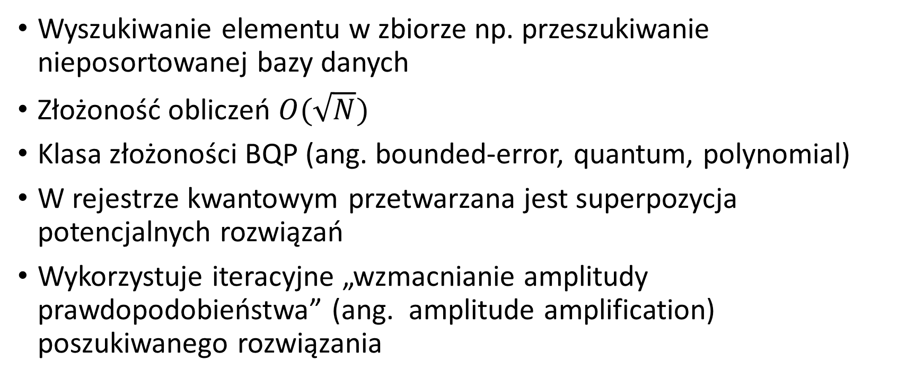
Algorytm Grovera
Wyszukiwanie elementu w zbiorze np. przeszukiwanie nieposortowanej bazy danych
Złożoność obliczeń $O(\sqrt{N})$
Klasa złożoności BQP (ang. bounded-error, quantum, polynomial)
W rejestrze kwantowym przetwarzana jest superpozycja potencjalnych rozwiązań
Wykorzystuje iteracyjne „wzmacnianie amplitudy prawdopodobieństwa” (ang. amplitude amplification) poszukiwanego rozwiązania

Slide 4
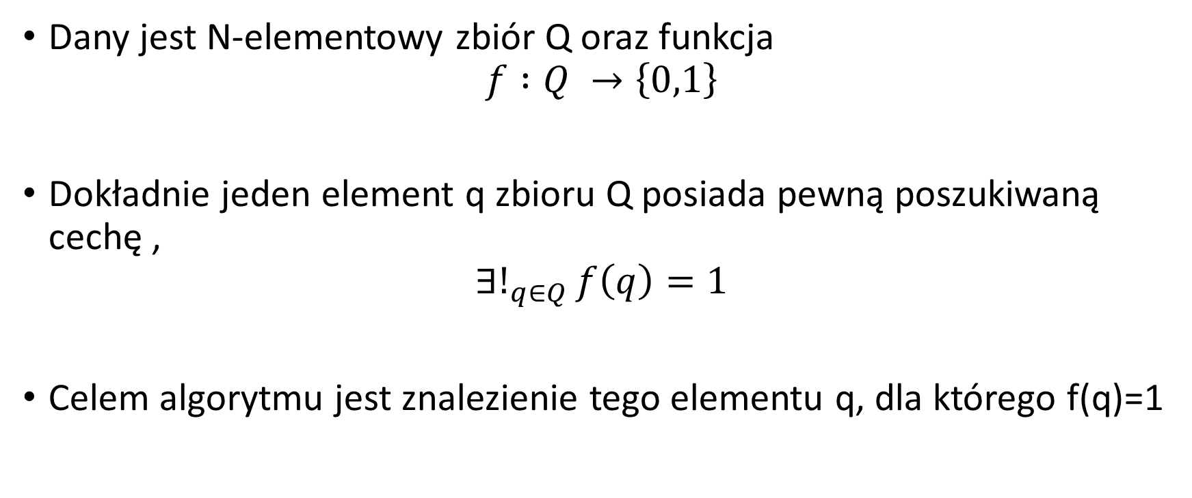
Założenia algorytmu
Dany jest N-elementowy zbiór Q oraz funkcja
$$f :Q →\left\{0,1\right\}$$
Dokładnie jeden element q zbioru Q posiada pewną poszukiwaną cechę ,
$$∃!_{q∈Q}f\left(q\right)=1$$
Celem algorytmu jest znalezienie tego elementu q, dla którego f(q)=1

Slide 5
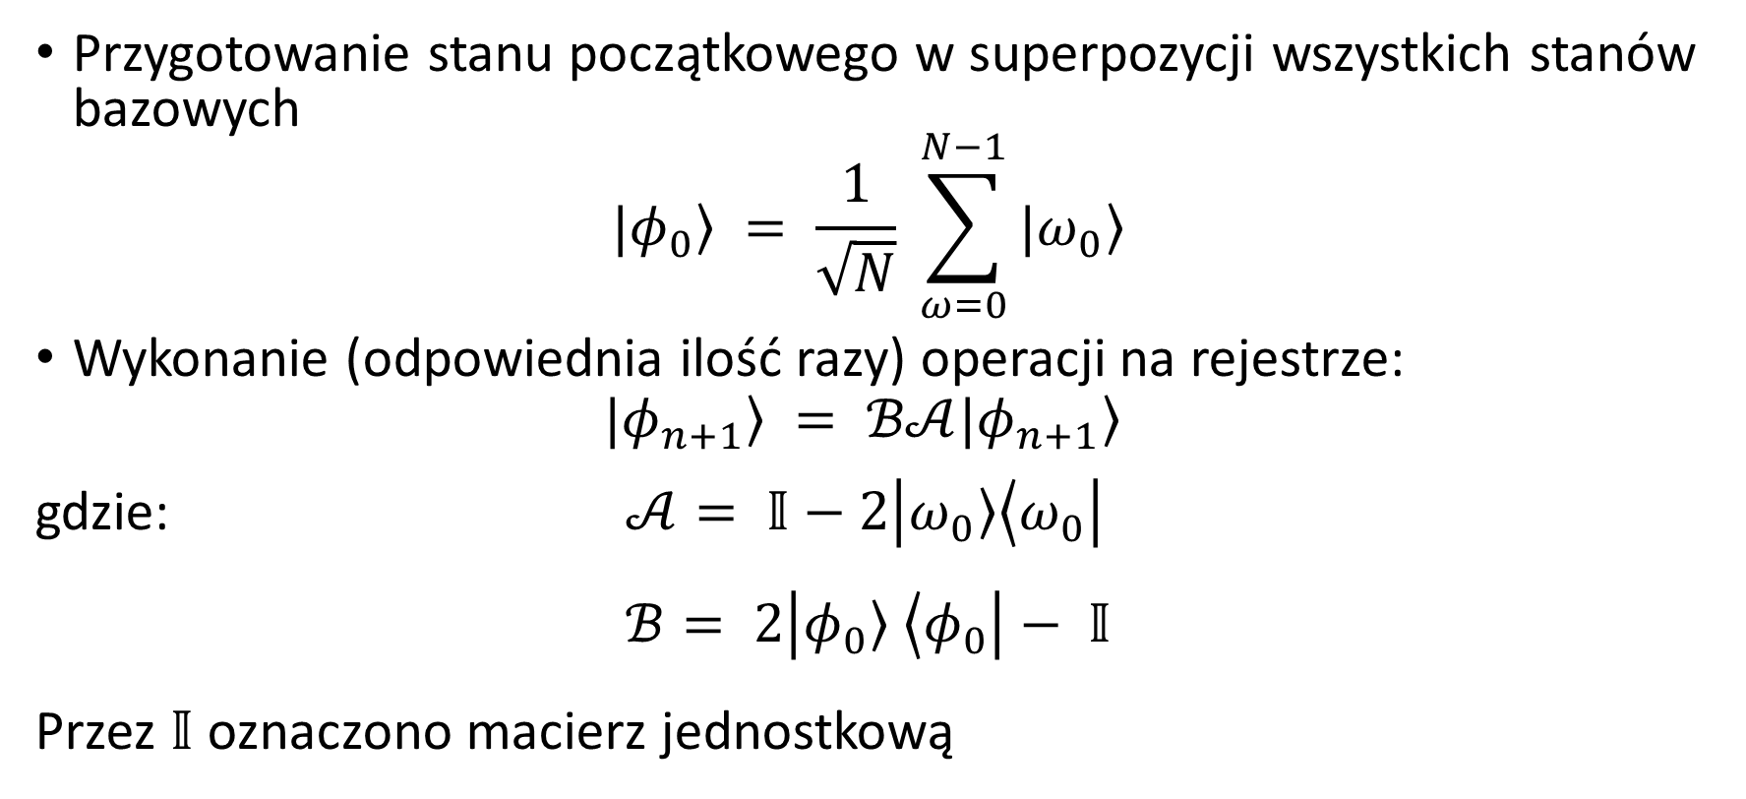
Algorytm Grovera
Przygotowanie stanu początkowego w superpozycji wszystkich stanów bazowych
$$|\left.φ_{0}\right\rangle = \frac{1}{\sqrt{N}} \sum_{ω=0}^{N−1}{|\left.ω_{0}\right\rangle }$$
Wykonanie (odpowiednia ilość razy) operacji na rejestrze:
$$\left.{|φ}_{n+1}\right\rangle = ℬ𝒜\left.{|φ}_{n+1}\right\rangle$$
gdzie: $𝒜= 𝕀−2\left|\left.ω_{0}\right\rangle \left\langle ω_{0}\right.\right|$
$ℬ= 2\left|\left.φ_{0}\right\rangle \left\langle φ_{0}\right.\right|− 𝕀$
Przez $𝕀$oznaczono macierz jednostkową

Slide 6
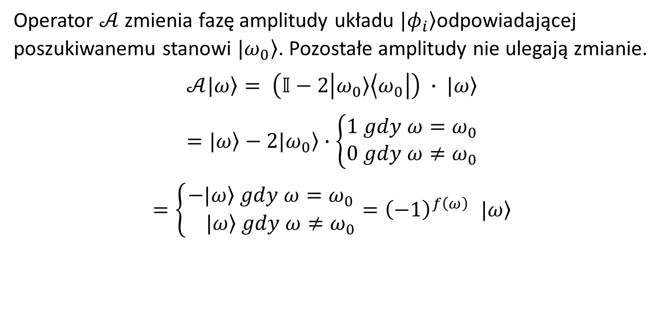

Jak działa operator $𝒜$ na dowolny stan bazowy $ω$?
Operator $𝒜$ zmienia fazę amplitudy układu $|\left.φ_{i}\right\rangle$odpowiadającej poszukiwanemu stanowi $|\left.ω_{0}\right\rangle$. Pozostałe amplitudy nie ulegają zmianie.
$$𝒜|\left.ω\right\rangle = \left(𝕀−2\left|\left.ω_{0}\right\rangle \left\langle ω_{0}\right.\right|\right) ∙ |\left.ω\right\rangle$$
$$=|\left.ω\right\rangle −2\left.{|ω}_{0}\right\rangle ∙\left\{\begin{aligned}1 gdy ω=ω_{0} \\ 0 gdy ω≠ω_{0}\end{aligned}\right.$$
$$=\left\{\begin{aligned}−|\left.ω\right\rangle gdy ω=ω_{0} \\ |\left.ω\right\rangle gdy ω≠ω_{0}\end{aligned}\right.{=\left(−1\right)}^{f\left(ω\right)} |\left.ω\right\rangle$$

Slide 7
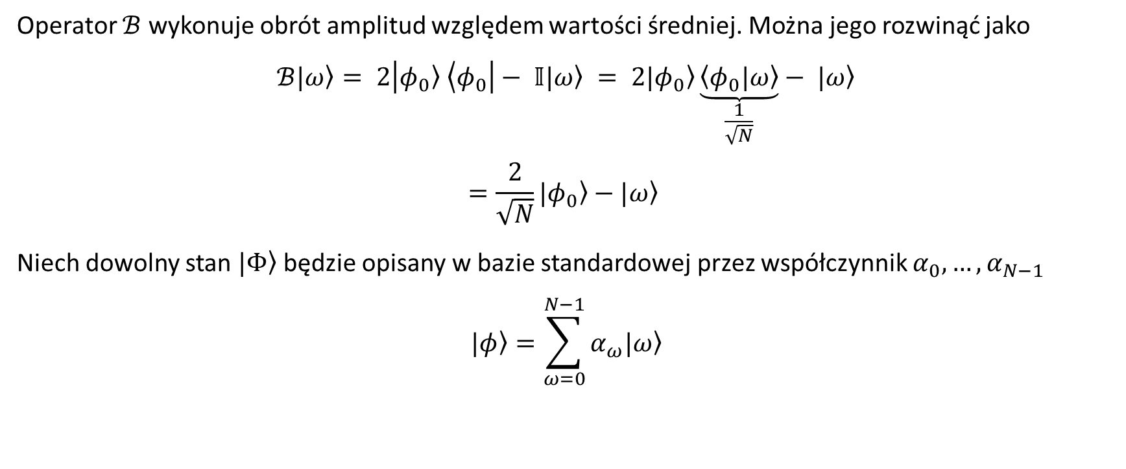
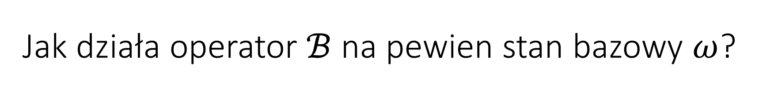
Jak działa operator $ℬ$ na pewien stan bazowy $ω$?
Operator $ℬ$ wykonuje obrót amplitud względem wartości średniej. Można jego rozwinąć jako
$$ℬ|\left.ω\right\rangle = 2\left|\left.φ_{0}\right\rangle \left\langle φ_{0}\right.\right|− 𝕀|\left.ω\right\rangle = 2|\left.φ_{0}\right\rangle \underset{\frac{1}{\sqrt{N}}}{\underbrace{\left\langle φ_{0}|\left.ω\right\rangle \right.}}− |\left.ω\right\rangle$$
$$=\frac{2}{\sqrt{N}}|\left.φ_{0}\right\rangle −|\left.ω\right\rangle$$
Niech dowolny stan $|\left.Φ\right\rangle$ będzie opisany w bazie standardowej przez współczynnik $α_{0},…,α_{N−1}$
$$|\left.φ\right\rangle =\sum_{ω=0}^{N−1}{α_{ω}|\left.ω\right\rangle }$$

Slide 8
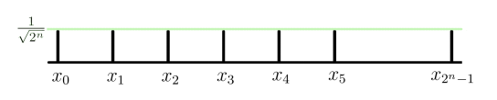
Możemy spróbować w sposób wizualny przedstawić modyfikację układu kwantowego po kolejnych operacjach. Początkowo amplitudy w rejestrze muszą być ustawione w konfiguracji początkowej będącą równomierną superpozycją.

Slide 9
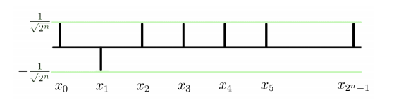

Kolejnym krokiem jest wykonanie przekształcenia $𝒜$ zmieniającego fazę poszukiwanej jednej z amplitud. Stan układu po przeprowadzeniu tej procedury wygląda następująco

Slide 10
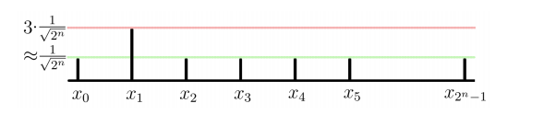

Po wykonaniu wszystkich przekształceń i obliczeń, wartość średnia amplitudy nie zostaje zmieniona, oraz możemy obliczyć wartość amplitudy naszego układu po wykonaniu p$rocedury ℬ$

Slide 11
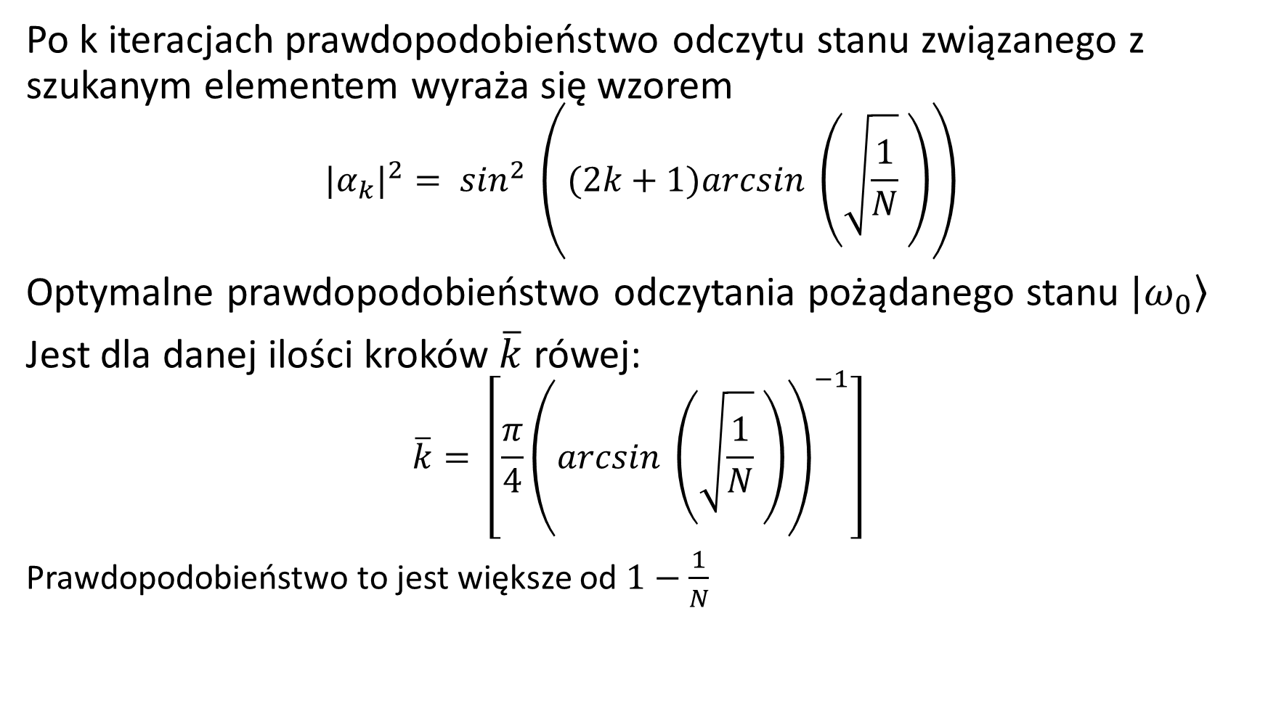
Po k iteracjach prawdopodobieństwo odczytu stanu związanego z szukanym elementem wyraża się wzorem
$$|α_{k}|^{2}= \sin^{2} \left((2k+1)arcsin \left(\sqrt{\frac{1}{N}} \right)\right)$$
Optymalne prawdopodobieństwo odczytania pożądanego stanu $|\left.ω_{0}\right\rangle$
Jest dla danej ilości kroków $\overline{k}$ rówej:
$$\overline{k}= \left[{\frac{π}{4}\left(arcsin \left(\sqrt{\frac{1}{N}} \right)\right)}^{−1}\right]$$
Prawdopodobieństwo to jest większe od $1−\frac{1}{N}$

Slide 12
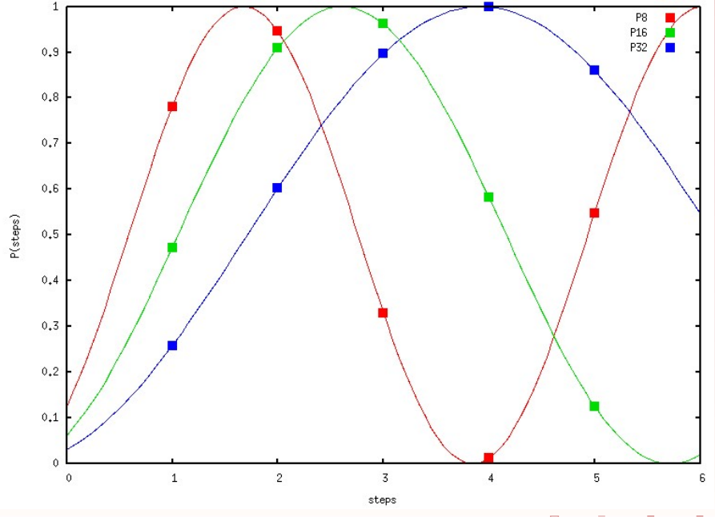
Przebieg funkcji określającej prawdopodobieństwo prawidłowego pomiaru algorytmu Gorvera dla układów o rozmiarze 8,16,32 kubitów

Slide 13
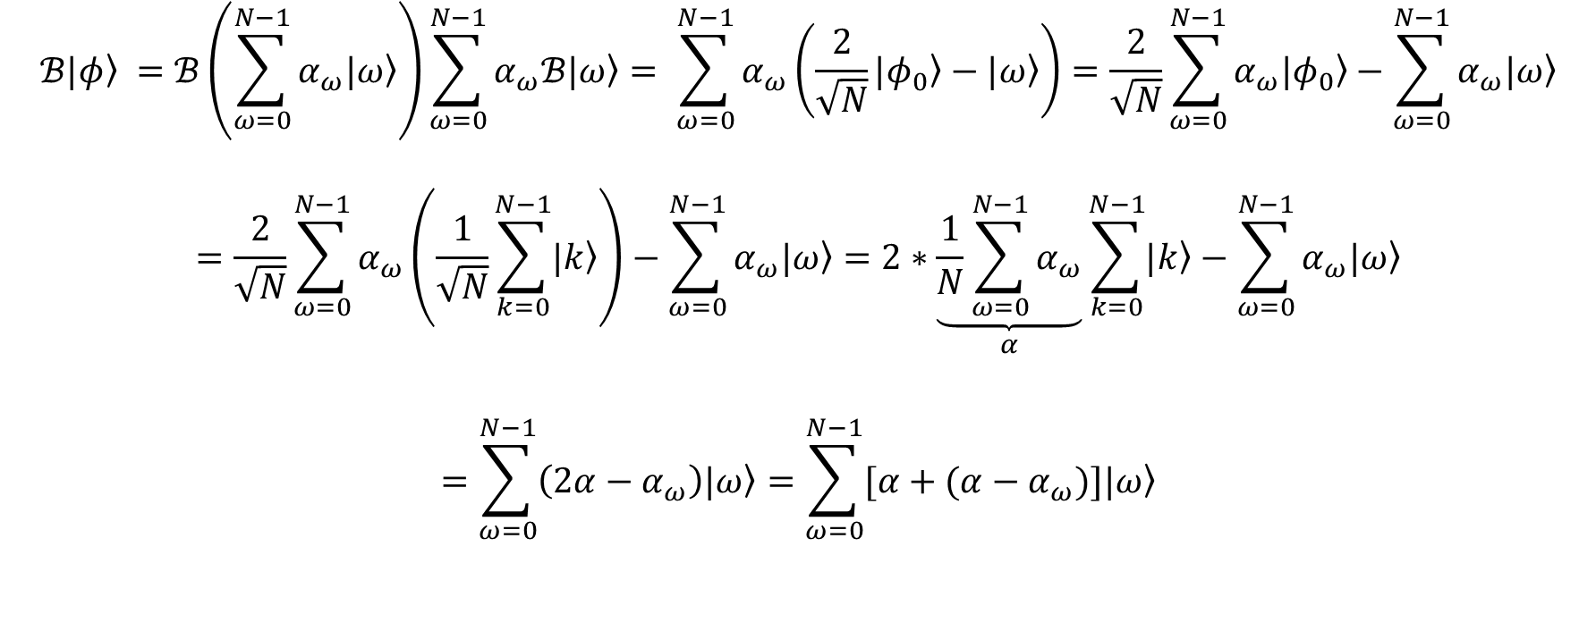

Jak działa operator $ℬ$ na dowolny stan $|\left.φ\right\rangle ?$
$$ℬ|\left.φ\right\rangle =ℬ\left(\sum_{ω=0}^{N−1}{α_{ω}\left.|ω\right\rangle }\right)\sum_{ω=0}^{N−1}{α_{ω}\left.ℬ|ω\right\rangle = \sum_{ω=0}^{N−1}{α_{ω}\left(\frac{2}{\sqrt{N}}\left.|φ_{0}\right\rangle −\left.|ω\right\rangle \right)=\frac{2}{\sqrt{N}}}}\sum_{ω=0}^{N−1}{α_{ω}\left.|φ_{0}\right\rangle }−\sum_{ω=0}^{N−1}{α_{ω}\left.|ω\right\rangle }$$
$$=\frac{2}{\sqrt{N}}\sum_{ω=0}^{N−1}{α_{ω}\left(\frac{1}{\sqrt{N}}\sum_{k=0}^{N−1}{\left.|k\right\rangle }\right)}−\sum_{ω=0}^{N−1}{α_{ω}\left.|ω\right\rangle }=2∗\underset{α}{\underbrace{\frac{1}{N}\sum_{ω=0}^{N−1}{α_{ω}}}}\sum_{k=0}^{N−1}{\left.|k\right\rangle }−\sum_{ω=0}^{N−1}{α_{ω}\left.|ω\right\rangle }$$
$$=\sum_{ω=0}^{N−1}{\left(2α−α_{ω}\right)\left.|ω\right\rangle =\sum_{ω=0}^{N−1}{{[α+(α−α}_{ω})]\left.|ω\right\rangle }}$$

Slide 14
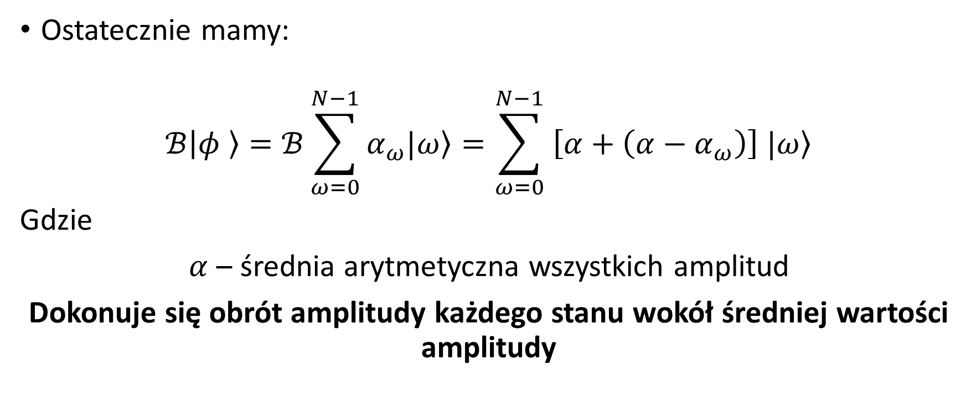

Jak działa operator $ℬ$
Ostatecznie mamy:
$$ℬ\left|φ \right\rangle =ℬ\sum_{ω=0}^{N−1}{α_{ω}|\left.ω\right\rangle }=\sum_{ω=0}^{N−1}{\left. \left[α+\left({α−α}_{ω}\right)\right] |ω\right\rangle }$$
Gdzie
$α$ – średnia arytmetyczna wszystkich amplitud
Dokonuje się obrót amplitudy każdego stanu wokół średniej wartości amplitudy

Slide 15
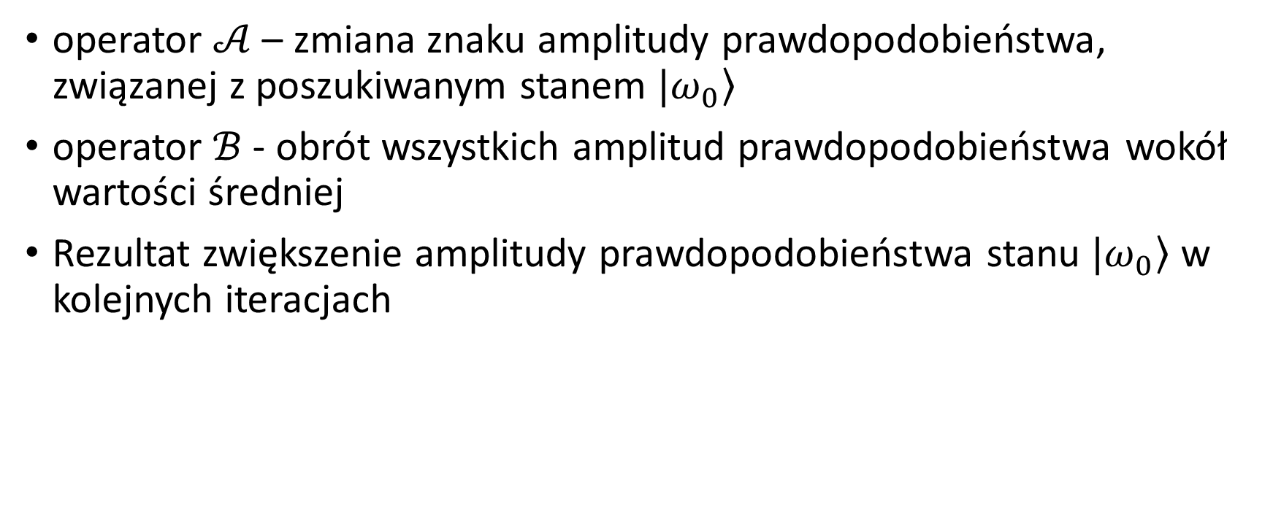
operator $𝒜$ – zmiana znaku amplitudy prawdopodobieństwa, związanej z poszukiwanym stanem $|\left.ω_{0}\right\rangle$
operator $ℬ$ - obrót wszystkich amplitud prawdopodobieństwa wokół wartości średniej
Rezultat zwiększenie amplitudy prawdopodobieństwa stanu $|\left.ω_{0}\right\rangle$ w kolejnych iteracjach

Slide 16
Dziękujemy za uwagę !

